Slide 1
DEZAVANTAJLI VE RİSK ALTINDAKİ
ÇOCUKLAR KİMLERDİR?
Sokak çocukları,
Suça itilen çocuklar,
Çalışan çocuklar,
İstismara maruz kalan çocuklar
Göç etmiş, mülteci çocuklar şeklinde gruplandırılabilir.
Risk Altında Olan Çocukların
Sergiledikleri Davranışlar
Okuldan kaçma,
Alkol, madde kullanma
Suç işleme ya da suç işleme eğilimi içinde olma,
Şiddet eğilimi gösterme
Sokakta çalışma,
Evden kaçma,
Kendine zarar verme,
Erken cinsel ilişkide bulunma.

Slide 2
Riskli Davranışlara Yol Açan Sebepler
Genetik Faktörler
Ailesel Faktörler
Çevresel Faktörler
Göç
Psikolojik Faktörler

Slide 3
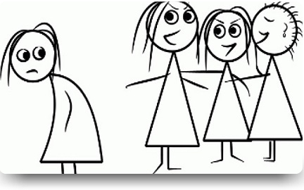
Şiddete Eğilimli Çocuklar
Aşağıdaki özelliklere sahip çocuklar şiddete başvurma bakımından risk altında bulunmaktadırlar.
Saldırgan ve tepkisel olanlar, dürtülerini kontrol edemeyenler (DİKKAT EKSİKLİĞİ VE HİPERAKTİVİTE BOZUKLUĞU)
Kendisini ifade etmekte zorlanan çocuklar (Konuşma güçlüğü olan öğrenciler, iletişim konusunda becerisi olmayan öğrenciler)
Okulda sosyal etkinliklere katılmayıp, dışarıda kalanlar
Derslerinde sorun yaşayan başarısız öğrenciler
Parçalanmış ailelerden gelenler ve çocuğa nasıl davranması gerektiğini yeterince bilmeyen anne babalar
Evde şiddete uğrayan ya da şiddete şahit olanlar
Geçmişinde çocukluk istismarına uğrayanlar

Slide 4
Şiddet Sinyali Veren Çocukları Fark Etme
Risk altındaki çocuklar şiddete yol açabilecek davranış öncesinde bir takım sinyaller verebilirler. Bu sinyallere bir bakacak olursak;
Sosyal Çekilme ve Dışlanmışlık Duygusu
Büyüme ve ergenlik döneminde dışlanmışlık yaşayan bir çocuk büyük bir sorun yaşar. Saldırgan eğilimde olan bu çocuklar diğer çocuklar tarafından dışlandığı zaman kendi gibi saldırgan olan kişilerle arkadaşlık kurmaya çalışırlar. Bu durumda saldırganlık davranışlarının daha da pekişmesine sebep olur.
Şiddete Uğramış Olmak
Evde, çevrede ya da okulda fiziksel şiddete ya da cinsel tacize uğrayan çocukların kendilerine ya da diğer çocuklara şiddet uygulama riski vardır.
Duygusal Taciz
Arkadaşları ve aileleri tarafından sürekli olarak alaya alınan, kızdırılan, küçük düşürülen çocuklar sonunda sosyal çekilme içine girebilmektedirler. Bu durumdaki çocuklar desteklenmeyip, bu sorunları yaşamaya devam ettiklerinde uygun olmayan davranışlar sergileyebilmekte ve şiddete başvurabilmektedirler.

Slide 5
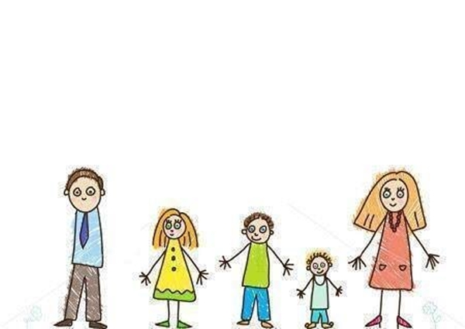
Şiddetin Yazı ve Resimlerde Dışa Vurulması
Çocuğun şiddet içerikli bir resim çizmiş olmasının bir sakıncası yoktur ancak bu ve tekrarlayan resimlerde belirli bir kişiye yönelik resim çiziyor olması potansiyel bir sorunun işareti olabilir ve bu durumun uzman kişilerle paylaşılması önemlidir.
Çocuklar anlatamadıklarını resim yaparak dile getirir. Bu yüzden çocuk resimleri çocukların kendilerini ve dış dünyayı nasıl algıladıklarını göstermeleri açısından başvuru kaynağımız olabilmektedir.

Slide 6
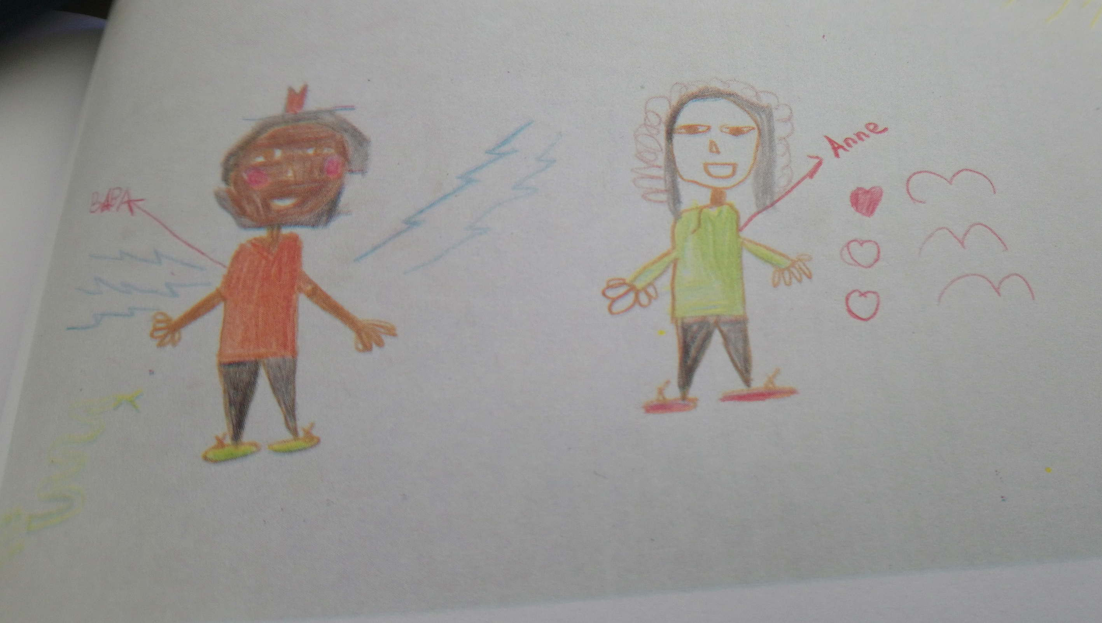

Slide 7
Yoğun Disiplin Sorunları
Öğrencinin evde, okulda veya çevresinde yoğun disiplinsiz davranışlarda bulunması duygusal ihtiyaçlarının karşılanmadığı anlamına gelebilir. Bu durumun devam etmesi halinde, çocuk potansiyel olarak şiddet kapsamına girebilecek davranışlar sergileyebilir.
Geçmişinde Şiddet ve Saldırganca Davranışların Olması
Geçmişlerinde saldırganca davranışlar ve şiddet sergilemiş olan öğrenciler desteklenmedikleri ve psikolojik yardım almadıkları sürece bu tür davranışlarına devam etme eğilimi gösterirler. Geçmişte çeşitli ortamlarda ve durumlarda sıkça bu tür davranışlar sergileyen anti sosyal çocuklar risk grubu içinde yer alırlar.
Farklılıkları Kabullenememe ve ve Önyargılı Tutumlar
Farklı özellikleri bulunan birey ya da grupları kabul edemeyen, onlara önyargılı yaklaşan ve nefret eden çocuk ve gençler de potansiyel olarak şiddet riski taşırlar.
Tehdit Etmek
Birinin şiddetin türü ve niteliğini de ayrıntılı olarak belirten tehditlerde bulunması olası şiddetin en iyi yordayıcılarından biridir. Bu nedenle bu tür tehditler ciddiye alınmalıdır
Kontrol Edilemeyen Öfke
Çocuk veya ergenin öfkesini nasıl kontrol edeceğini bilememesi potansiyel bir sorundur. Bu soruna karşı öfke kontrolü üzerinde çalışılması amacıyla bir uzman desteği alınmalıdır.

Slide 8
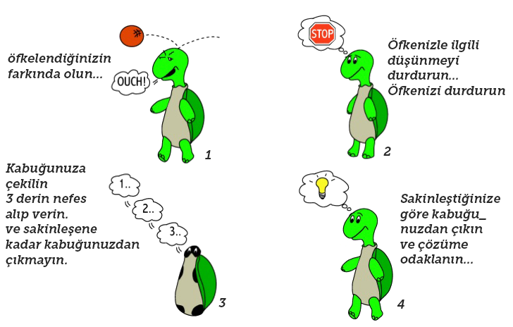
Seni Öfkelendirecek Bir Olayla Karşılaştığın Zaman
Öfkelendiğim anda kendime veya etrafıma zarar
vermeden rahatlatmayı öğrenebilirim.
10’ kadar sayabilirim.
Öfkelendiğim ortamdan uzaklaşabilirim.
Kendimi sakinleştirecek cümleler kurabilirim. (Sinirliyim, ama durumu idare edebilirim. (Her şey yolunda )
Öfke ortamından sıyrılabilirim, resim çizebilirim ya da sakinleştirici bir müzik dinleyebilirim.
Kendimi her şeyin yolunda olduğu bir anı düşünerek sakinleşebilirim.
Çok istediğim şeyler gerçekleşmeyebilir bunu bilirim. Başıma gelenleri her zaman kontrol edemem ama düşüncelerimi kontrol edebilirim. Sinirlenmek yerine alternatif yollar geliştirebilirim.
Öfkelendiğim anda içimden geçen cümleleri bir kağıda yazarım ve yanlış olan düşünceler üzerine düşünürüm ya da birinden yardım isterim . Çünkü düşünceler ve inanışlar duyguları tetikler ama bazen düşündüğüm ve inandığım bir şey doğru olmayabilir, boşu boşuna sinirlenmiş olup başkalarına zarar vermiş olabilirim.

Slide 9
Okullarda Şiddeti Önlemek İçin
Öncelikle
Öğrenci bu davranışı sergilemesinin nedeni nedir?
Bu davranışı bu dönemde sergilemesi normal midir?
Bu davranışı hangi dönemde sergilerse normal, hangi dönemde sergilerse normal değildir?
Çözüm için nereden başlamam gerekiyor?
Çözümü kalıcı mı düşünüyorum yoksa geçici mi?

Slide 10
Okullarda Şiddeti Önlemek İçin
Öğrencilere, öğretmenlere ve velilere okulda yaşanan şiddet olaylarının yaygınlığı, şiddetin sebepleri ve sonuçları hakkında doğru ve kapsamlı bilgiler verilmelidir.
Okulda şiddet sorununun yaygınlığı saptanmalı, şiddet eğilimli ve kurban öğrencilerin şiddete ilişkin tutum ve inançlarının ne olduğu belirlenmelidir.
Türü ne olursa olsun okulda şiddet eylemlerin kabul edilemez olduğu vurgulanmalı, bu sorunla etkin bir biçimde baş edebilmek için uygun politikalar geliştirilmelidir.
Şiddetle baş edebilmek için gerekli önlemleri de içeren okul kurallarının geliştirilmesi ve bu sürece öğrencilerin de katılması sağlanmalıdır.
Okul çevresinde ve okulda şiddet eylemlerinin en sık yaşandığı yerlerde güvenlik için ek önlemler alınmalıdır. Özellikle nöbetçi öğretmenlerin bu bölgeleri sık sık kontrol etmesi sağlanmalıdır.

Slide 11
Okullarda şiddet konusu, örneğin Hayat Bilgisi/Sosyal Bilgiler gibi derslerin programlarında yer almalı, hatta zaman zaman diğer derslerde de gündeme getirilmelidir.
Okul şiddeti konusunda aileler bilinçlendirilmeli, müdahale sürecine anne ve babaların katılımı sağlanmalıdır
Şiddet eğilimli çocuklar için gerektiğinde bireysel ya da grupla psikolojik danışma hizmeti sunulmalıdır.
Sorununun gerçekçi bir resminin ortaya çıkması için şiddet sorunları, yaşanan sorunlara karşı alınan önlemler ve elde edilen sonuçlar düzenli aralıklarla değerlendirilmeli, toplanan bilgiler öğretmen, yönetici, öğrenci ve velilerle paylaşılmalıdır.
Sorgun Rehberlik ve Araştırma Merkezi
“Herkes kızabilir, bu kolaydır. Ancak doğru insana, doğru ölçüde, doğru zamanda, doğru nedenle ve doğru şekilde kızmak, işte bu kolay değildir.”
ARİSTO, Nikomakus Etiği

Slide 12
Öğretmenler Neler Yapabilirler?
Öğretmenler bu konuda kilit role sahiptir. Çünkü öğretmenler davranışları ile şiddete teşvik etme, şiddete izin verme ya da zorbalığı önleme potansiyeline sahiptirler. Aşağıda öğretmenlerin bu konuda yapabilecekleri maddeler halinde sıralanmıştır.
Okul yönetimini bilgilendirin
Şiddete sıfır tolerans tanıyın
Öğrencilerinizle birlikte uyulması gereken kuralları belirleyin
Ödül ve yaptırımları belirleyin
Başkalarına saygılı olmayı teşvik edin
Güvenli bir sınıf ortamı yaratın
Öğrencilerinizin size olan güvenlerini koruyun
Uyarı işaretlerine karşı tetikte olun
Şiddet riskini azaltıcı okul politikalarına destek olun
Model olun
Akademik başarıyı arttırın
Karakter gelişimine önem verin
Şiddete karşı uyanık olun
Şiddeti ciddiye alın
Riskli mekânları kontrol edin
Riskli zamanlarda daha dikkatli olun
Cezadan daha çok ödüle yer verin
Rekabetçi eğitim kadar işbirlikçi öğrenmeye de önem verin
Sınıf yönetiminde öğrencilerinizle işbirliği yapın
Öğrencilerinizin sosyal ve arkadaşlık becerilerini geliştirmelerine yardım edin
Şikayetleri ciddiye alın
Şiddete karışanlar ile tanıklık edenlere zaman geçirmeden yardım sunun
Şiddete karışan çocukların ailelerini mutlaka bilgilendirin ve sorunu çözmek için onları da sürecin içine katın
Öğrencileri şiddet ve zorbalık konusunda bilgilendirin
Öğrencilerin birbirleri hakkında olumlu şeyler yazmalarına dayalı egzersizler yapın.
Alt sınıflardaki öğrencileri üst sınıflardaki öğrencilerden koruyun
Öğrencilerinizin sosyal becerilerini geliştirin

Slide 13
ÇOCUKLAR İÇİN İYİLEŞTİRİCİ ÖYKÜLER
Terapötik öyküler sınıf ortamında kullanılabilir; birey, grup ya da aile terapilerinde; direnç gösteren çocuk ya da ergen bireysel testlerinde kullanıl anabilir.
Öyküleri anlatıldıklarında yorumlamayın, o zaman güçlerini kaybeder.
Terapötik öyküler beynin sap tarafına hitap etmek üzere metafor ve sembollerden oluşturulmaktadır. Öykü yorumlandığında beynin sol ya da mantık tarafı işin içine katıldığında değişime karşı direnç oluşturur ve tedaviye engel oluşur.

Slide 14
9-12 Yaş Grubunda (İlköğretim 4, 5. ve 6. Sınıflar)
Zihinsel, Duygusal, Sosyal, Dini, Ahlâki Gelişim ve Hikâye Kullanımı
9-12 yaş grubundaki öğrenciler fikirleri semboller aracılığıyla kavrayabilir, içeriklerini tam olarak anlayamadıkları temel soyut kavramları ancak somut nesneler yardımıyla öğrenebilirler (Erden ve Akman, 2005). Din, ahlâk, vatan, millet, arkadaşlık, fedakarlık, adalet, özgürlük gibi soyut kavramlar, bunları konu edinen hikâyeler kullanılmak suretiyle somutlaştırılarak onlara aktarılabilir. Hikâye kahramanlarının yaşantıları ve konuşmaları yoluyla öğrencilerin bu kavramların içeriğini anlamalarına yardımcı olunabilir
Erikson’un, benlik gelişimi evrelerinin olumlu ve olumsuz uçlarını “Aşağılık duygusu-Çalışkan ve başarılı olma” şeklinde sınıflandırdığı bu dönemdeki çocukların korku ve endişe durumları önceki yaşlara kıyasla azalmakla birlikte, güvende olmak, sevilmek ve beğenilmek ihtiyaçları devam eder Allah sevgisi, iman, tevekkül ve dua konularını işleyen hikâyeler çocukların bu tür ihtiyaçlarını karşılayabilir. Allah’ın kendisini olduğu gibi sevdiğini, daima görüp gözettiğini, dualarını işittiğini öğrenen ve bu gerçeğin yaşanmış örneklerini hikâyelerde bulan bir çocuk, yalnızlık, değersizlik ve aşağılık duygularına karşı koyabileceği bir kuvvete sahip olur.
“Aşağılık Duygusu-Çalışkan ve Başarılı Olma”

Slide 15
13-15 Yaş Grubunda (İlköğretim 7. ve 8. Sınıflar)
Zihinsel, Duygusal, Sosyal, Dini, Ahlâki Gelişim ve Hikâye Kullanımı
Rol Kargaşası-Kimlik Kazanma
Bu dönemde, çocuk vücudu yetişkin vücuduna dönüşürken, çocuk rolleri de yetişkin rollerine dönüşmeye başlar. Ergen kimlik kazanma uğraşı içindedir ve buna bağlı olarak bir kimlik krizi yaşayabilir. Erikson, bu yaş dönemindeki çocukların benlik gelişimi evrelerinin olumlu ve olumsuz uçlarını “Rol Kargaşası-Kimlik Kazanma” şeklinde sınıflandırır. Erikson’un ifade ettiği bu kimlik bunalımı onların bütününe genellenemese de ABD’de yapılan araştırmalarda ergenler arasında intihar ve cinayet vakalarında, suç oranlarında, uyuşturucu kullanımında artış kaydedilmesi düşündürücüdür . Kimlik krizi yaşayan ergenler her bakımdan özdeşleşecek ideal modeller ararlar. Bu modeller farklı, önemli, aktüel olabileceği gibi, onları yargılamadan oldukları gibi kabul eden, sevgi ve saygı gösteren, güven ve destek veren bireyler de olabilir. Bu modeli bulduklarında sağlıklı bir kimlik geliştirebilirler. Aksi takdirde yanlış modellerin kıskacına düşebilir ya da içlerine kapanarak patolojik davranışlar sergileyebilirler. (Erden ve Akman, 2005) Model alınabilecek kahramanların yer aldığı hikâyelerin ve örnek şahsiyetlerin hayat hikâyelerinin istifadelerine sunulması onların böyle bir kimlik krizi yaşamadan, dini ve ahlâki değerler doğrultusunda kimlik geliştirmelerine ve geleceğe hazırlanmalarına katkıda bulunabilir

Slide 16
Çocuğa şiddet içeren televizyon programları seyrettirmeyin.
Çocuğa sosyal gelişimine uygun çeşitli sorumluluklar verin. Böylece çocuğa başarma duygusunu yaşatmış olursunuz.
Çocuğa yaptığı bu davranışların dezavantajlarını gösterin.
Öfke kontrolü ile ilgili hikaye kitaplarını okumalarını teşvik edin.
Saldırgan davranış göstererek isteklerini elde edemeyeceğini ona anlatın
Çocuğun sportif faaliyetlerde bulunmasına ve belirli bir süre dışarıda oynamasına izin verin. Bu enerjisini boşaltmasını sağlayacaktır.
Kızgınlıktan kurtulması için alternatifler bulun.
Örnek olun.
Saldırgan Davranışlar Konusunda Aileye Tavsiye Edebileceğiniz Noktalar

Slide 17
SUÇA İTİLMİŞ ÇOCUKLAR
Çocuklar, hangi kurallara neden uyulacağını yeterince algılayamazlar Ergenlik döneminden önce hatalı davranışlarına rastlanmayan çocukların ergenlik çağında işledikleri suçlar, bu özel dönemin zorluk ve gereksinimlerinin doğurduğu sorunlardan ayrı düşünülemez.
Çocuk Suçluluğuna Neden Olabilecek Etmenler
Anne-Baba kaybı veya ayrılığı
Yakın çevre
Ailenin sosyo-ekonomik şartları
Okulun toplumsallaştırma görevini yerine getirememesi

Slide 18
Suça İtilmiş Çocuk ve Gençlerin Yeniden Topluma Kazandırılması
1. Önleyicilik (Erken Tanı)
Yeniden
Eğitim
3. İzleme
Geçmişte suça neden olan etkenlerin yeniden genci suça itmemesi, bir anlamda gencin bu sorun yığını karşısında bırakılmamasına bağlıdır. Kurum sonrası bu izleme evresinde gencin duygusal, toplumsal, ekonomik ve eğitimsel sorunlarının çözümünde yardımcı olacak uzman bir rehbere büyük ihtiyaç vardır.
Önleyicilik ya da erken tanı, suçluluğun iyileştirilmesinde en etkili yöntemlerden biridir
Erken tanı ortaya konulduktan sonra uygun eğitimler verilmelidir
Suçlu çocukların iyileştirilmesinde ikinci yöntem, genci suçun işlenmesinden sonra kurum içinde eğitmektir. “Yeniden Eğitim” çok yönlü bir çalışmayı gerektirir.

Slide 19
Kişilik Sistemi İçerisinde Yer Alan Koruyucu Faktörler Arasında;
Sağlığa verilen değer,
Başarıya verilen değer,
Gelecek beklentisi,
Başarı beklentisi,
Benlik algısı,
Yıkıcılık toleransı,
Okula yönelik pozitif tutumlar yer almaktadır.
Önleyici Faktörler
Davranış Sistemi İçerisinde Yer Alan Koruyucu Faktörler
Algılanan akademik başarı,
Sosyal aktivitelere katılma yer almaktadır.
Algılanan Çevre Sistemi İçerisinde Yer Alan Koruyucu Faktörler Arasında;
Problem davranışların ebeveynler, arkadaşlar,
Okuldaki öğrenciler ve yaşanılan çevre tarafından onaylanmaması,
Uygun davranışlar ile ilgili ebeveyn ve arkadaş modelleri, Aileden, arkadaşlardan, öğretmenlerden ve yaşanılan çevreden algılanan sosyal destek,
Ailenin, arkadaşların, okulun ve yaşanılan çevrenin kontrol düzeyi,
Ailenin, öğretmenlerin ve arkadaşların başarıya verdiği değer, Ebeveyn arkadaş arasındaki uyum,
Ebeveyn arkadaş etkisi ve aile ilişkileri memnuniyeti,

Slide 20
Risk literatürü, çocukların ve ergenlerin yaşamlarında riskin etkilerini azaltmak ve kendini toparlama gücüne doğru gelişmelerini sağlamak için altı temel strateji önermektedir
Riski Azaltma
Kendini Toparlama
4. İlgi ve Destek Sağlama:
5. Yüksek Beklentiler Oluşturma
6. Anlamlı Katılım İçin Fırsatlar Sunma
Bağlanmayı Artırma:
Açık ve Sürekli Sınırlar Oluşturma
Yaşam Becerilerini Öğretme:

Slide 21
Suça İtilen Bir Çocuğun;
Çocukla iletişime geçin ve güven ilişkisi kurun.
Genel değerlendirme için psikiyatriste yönlendirin.
Çocuğu suç işlemeye iten etkenleri (aile, arkadaşlar, çevre) araştırın.
Başka suçlar işleme eğilimi varsa bunun eyleme dönüşmesini önlemeye çalışın.
Çocuğu takibe alıp, okuldan uzaklaşmasını/ayrılmasını engellemeye çalışın,
Arkadaş ortamını gözlemleyin.
Okul ile bağ kurmasını sağlayın
Okul psikolojik danışmanı ile işbirliği kurarak yapın
Okul psikolojik danışmanıyla işbirliği yaparak aileye danışmanlık konusunda birlikte çalışın

Slide 22
Çocuklarda ve Gençlerde Madde Bağımlılığı
SEBEPLERİ
Çocuk ve gençlerde madde kullanımında en önemli nedenin ‘merak’ olduğu pek çok araştırma ile saptanmıştır. Ergenlik ve gençlik biyolojik, bilişsel ve sosyal alanlarda değişikliklerin olduğu bir dönemdir. Gençler bu dönemde alkol ve madde kullanımını da içeren yeni durumlarla karşılaşırlar Biyolojik ve sosyal değişikliklerin yarattığı stresi azaltmak, arkadaş baskısı ve bir gruba dahil olma isteği de madde kullanımına başlamada diğer önemli nedenlerdir.
MERAK ETTİM.
BİR KEREDEN BİRŞEY OLMAZ DİYE DÜŞÜNDÜM.

Slide 23
Eğitim Hizmetlerinde Yapılması Gerekenler
Öğretmenlere, öğrenci ve ailelerinden envanter ya da aile görüşmeleri çerçevesinde aldıkları bilgilere risk durumlarını araştıran tarzda yaklaşmalarını sağlayıcı bir donanım verilmelidir. Çocukları ihmal ve istismardan korumaya yönelik eğitimlerle desteklenmeliler.
Öğretmen-PDR uzmanı işbirliği daha da güçlendirilmeli ve etkinliği arttırılmalıdır.
Risk durumları ortaya çıktığında öğretmenlerin ne yapabilecekleri, aile ve öğrenciyi kimlere yönlendirebilecekleri önceden açık ve net

Slide 24
Okullarda Değerler Eğitiminin Önemi
Çocuklarımıza değerlerimizin okullarda öğretilmesi sağlıklı bir toplum oluşturmak açısından son derece önemlidir. Onlara Matematik ve Türkçe derslerini öğretmek ne kadar önemliyse değerleri öğretmek de o kadar gereklidir. Öğretimin sâdece bilişsel yâni zihinsel öğrenmelerle sınırlı kalmayıp, öğrencilerin duygu, tutum, değer, inanç gibi duyuşsal davranışlarının hepsinin geliştirilmesini yâni eğitimin bütünselliğini tamamlayan unsurlardan biri de değerler eğitimidir.

